Slide 1
主題花:
一人一花計劃(24-25)
矮牽牛
Petunia Hybrida

Slide 2
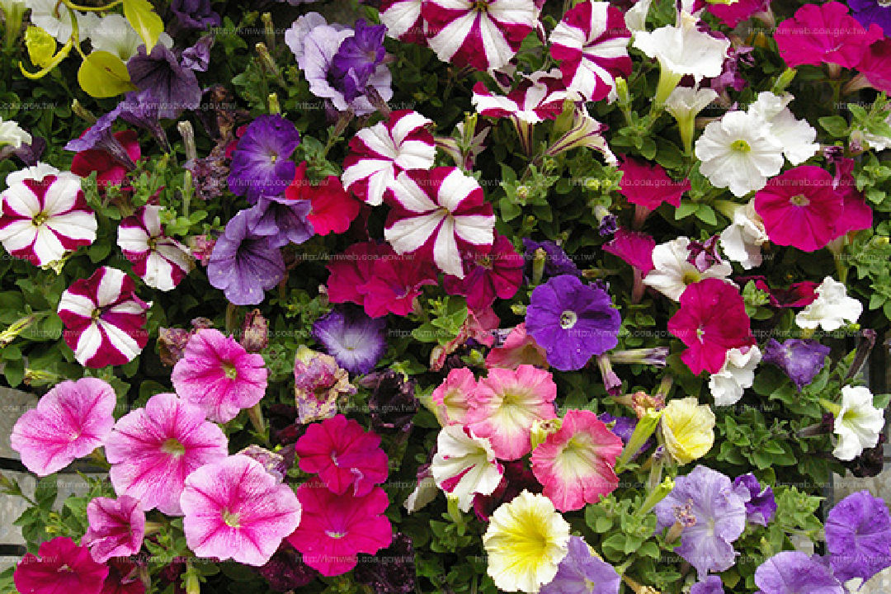

矮牽牛
原產地：南美洲
分布︰世界各地
花色︰花色深淺不一，有紅、紫、黃、紫藍……

Slide 3
生長習性
需要充足的光照，日曬4小時以上。
通風環境
•生長適溫為20°C至38°C
•不耐過濕或乾旱，植料過濕或排水不良會令植株生長欠佳，甚至根部腐爛，最後枯萎。
*開了第一朵花後要剪掉*

Slide 4


Slide 5
教學影片(必看)：
1.種植工具介紹：影片1分38秒-2分55秒
2.上盆技巧介紹：影片3分05秒-4分46秒
3.淋水技巧介紹：影片4分46秒-5分25秒
4.上盆後注意事項：影片5分25秒-6分04秒
5.施肥技巧介紹：影片6分04秒-7分03秒
6.修剪技巧介紹：影片7分03秒-8分05秒

Slide 6
矮牽牛日曬時間最少幾小時?
A.2小時
B.4小時
C.6小時

Slide 7
交回盆栽日期 :
11-2-2025
至
18-2-2025
*請於上述日期交回盆裁實物給學
校，其後會收到小禮物一份。

Slide 8
交花注意事項 :
1.交花時請用膠袋裝好
2.請自行在花盆邊寫上或貼上姓名，
否則不當作已交花。
3.如果不幸枯萎了，就不用交。
*待老師們欣賞完作品，會交還給同學。

